Slide 1
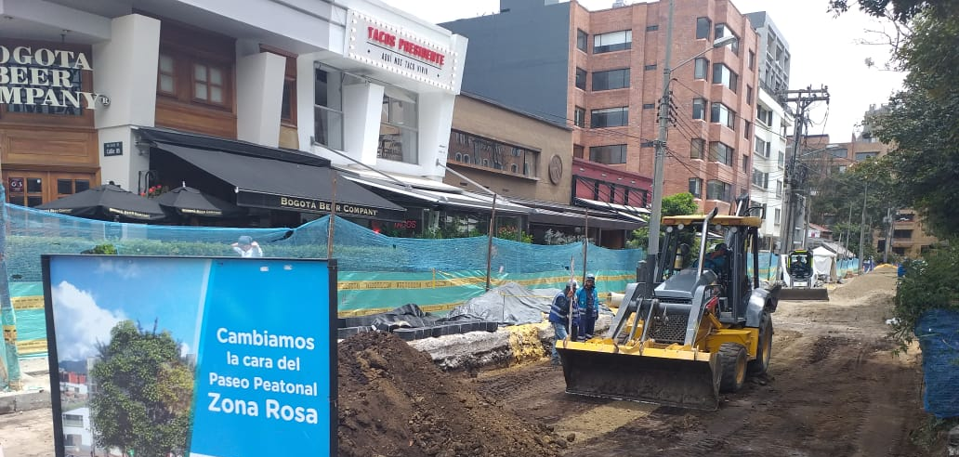
Escriba aquí el titular, según las instrucciones dadas
Volante: 1 Fecha: 31-02-20 Localidad: XXXXXXX Contrato: XXXX de 20XX
Reunión de Inicio
Escriba la fecha
Escriba la hora
Escriba la dirección
Escriba el texto respectivo, según las instrucciones anexas para diligenciamiento de los volantes.
Acomode el tamaño del texto, según este espacio.
Letra Arial – Color Verde oscuro
Más información sobre el Contrato IDU XXXX de XXXX:
Dirección:
Horario de atención:
Tel: XXXXXXXX
Correo electrónico: XXXXXXX@XXXl.com
IDU en línea:
www.idu.gov.co
Línea gratuita: 018000910312
341 2214 – 338 7555
atnciudadano@idu.gov.co

